Slide 1
Pixel-Wise Independent Learning

Slide 2

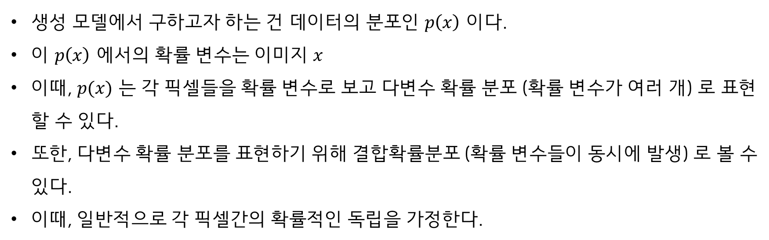
Image Generative Models
생성 모델에서 구하고자 하는 건 데이터의 분포인 $p\left(x\right)$ 이다.
이 $p\left(x\right)$ 에서의 확률 변수는 이미지 $x$
이때, $p(x)$ 는 각 픽셀들을 확률 변수로 보고 다변수 확률 분포 (확률 변수가 여러 개) 로 표현할 수 있다.
또한, 다변수 확률 분포를 표현하기 위해 결합확률분포 (확률 변수들이 동시에 발생) 로 볼 수 있다.
이때, 일반적으로 각 픽셀간의 확률적인 독립을 가정한다.

Slide 3
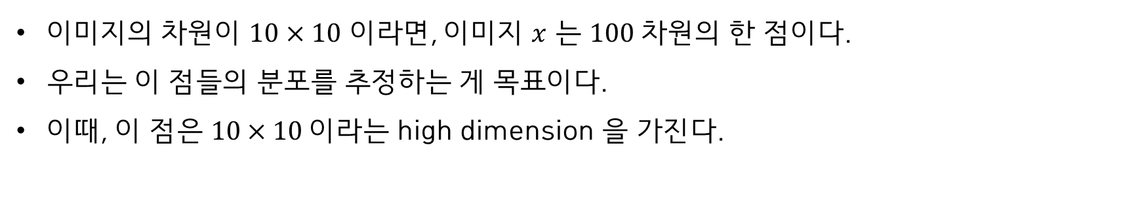
Image Generative Models
이미지의 차원이 $10×10$ 이라면, 이미지 $x$ 는 $100$차원의 한 점이다.
우리는 이 점들의 분포를 추정하는 게 목표이다.
이때, 이 점은 $10×10$이라는 high dimension 을 가진다.

Slide 4
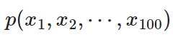
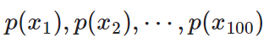

Image Generative Models
그렇다면, 이미지 생성 모델에서 결합확률분포에 대해 학습을 진행하는가?
$$VS$$
결합확률분포로 학습
개별적으로 학습

Slide 5
Image Generative Models
그렇다면, 이미지 생성 모델에서 결합확률분포에 대해 학습을 진행하는가?
$$VS$$
결합확률분포로 학습
개별적으로 학습
Image 는 pixel 로 이루어진 다차원 배열이니까

Slide 6
Image Generative Models
즉, 학습 과정에서 각 픽셀들은 독립적으로 모델링된다.
Pixel-wise independent learning
이는 확률에서의 독립과는 다르다.
$$VS$$
결합확률분포로 학습
개별적으로 학습
Image 는 pixel 로 이루어진 다차원 배열이니까

Slide 7
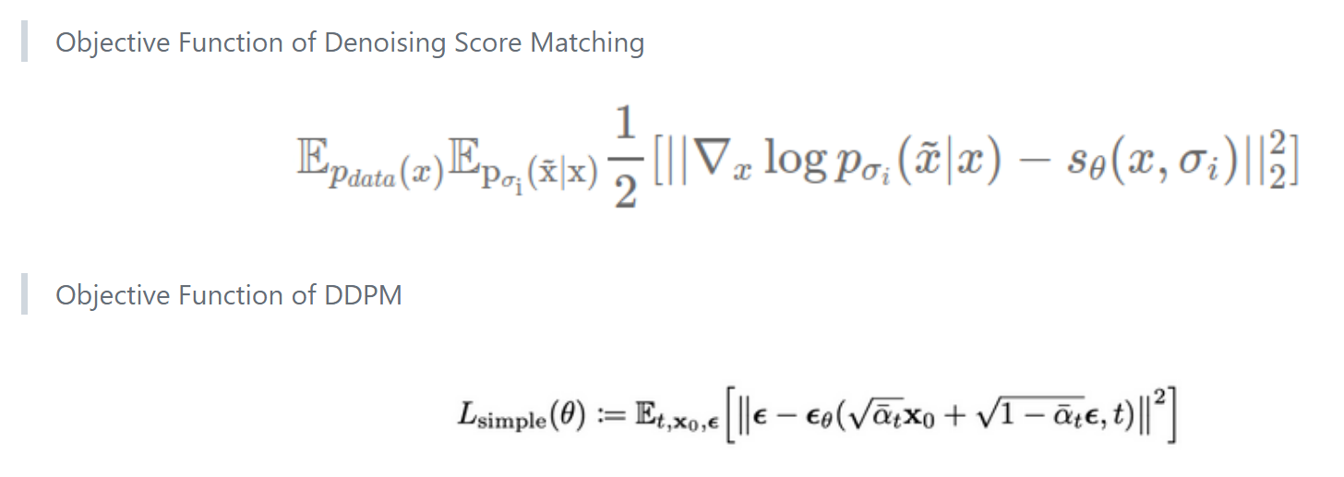
Image Generative Models
Example

Slide 8
Image Generative Models
Example: Add noise
이미지에 노이지를 더할 때, 각 픽셀에 대해 서로 다른 노이즈를 더한다. (같은 분포에서 뽑은 노이즈)
이미지가 스칼라가 아닌 배열이기에 서로 다른 노이즈를 더해준다. (독립적인 processing)

Slide 9
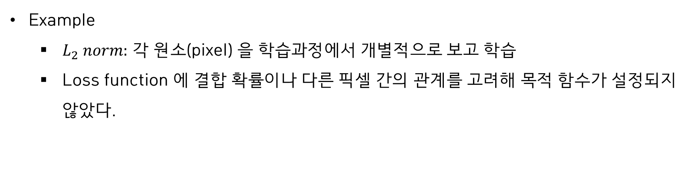
Image Generative Models
Example
$L_{2} norm:$ 각 원소(pixel) 을 학습과정에서 개별적으로 보고 학습
Loss function 에 결합 확률이나 다른 픽셀 간의 관계를 고려해 목적 함수가 설정되지 않았다.
2
2

Slide 10
Image Generative Models
단점
픽셀 간의 관계를 고려하지 않으므로 이미지 공간적 구조나 의존성을 고려하지 않는다.
따라서 픽셀 간의 관계를 잘 모델링 할 수 있는 추가적인 방법이나 구조를 고려
예시
모델 구조를 통해 개선.
E.g., CNN: kernel 을 통해 인접한 pixel 간의 공간적 정보를 담는다. Attention: self-attention 을 통해 다른 pixel 간의 관계를 살펴볼 수 있다.
결론
일반적으로, 모델 구조에서 픽셀 간의 간계를 고려하므로 목적 함수에서 각 픽셀을 개별적으로 학습해도 된다

Slide 11
Update Definition

Slide 12
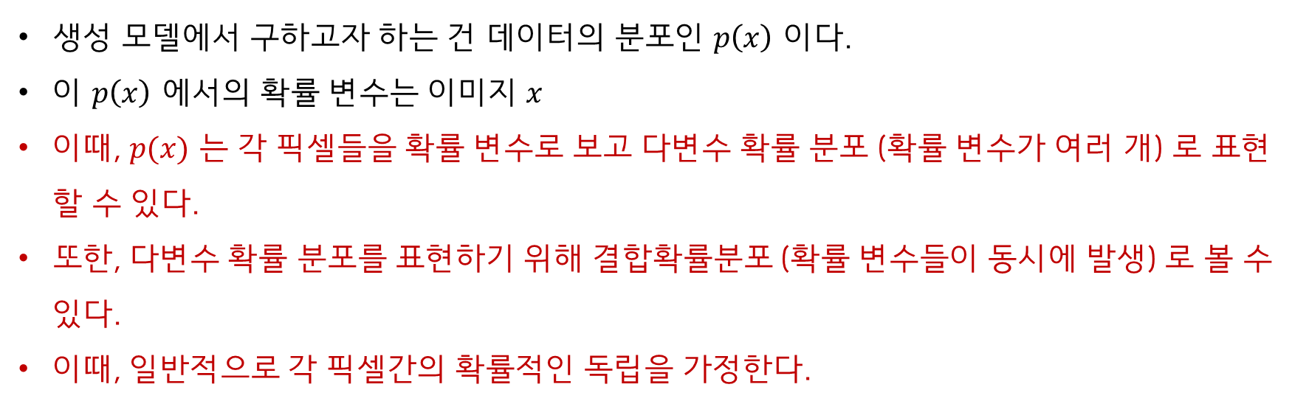
Image Generative Models
생성 모델에서 구하고자 하는 건 데이터의 분포인 $p\left(x\right)$ 이다.
이 $p\left(x\right)$ 에서의 확률 변수는 이미지 $x$
이때, $p(x)$ 는 각 픽셀들을 확률 변수로 보고 다변수 확률 분포 (확률 변수가 여러 개) 로 표현할 수 있다.
또한, 다변수 확률 분포를 표현하기 위해 결합확률분포 (확률 변수들이 동시에 발생) 로 볼 수 있다.
이때, 일반적으로 각 픽셀간의 확률적인 독립을 가정한다.

Slide 13
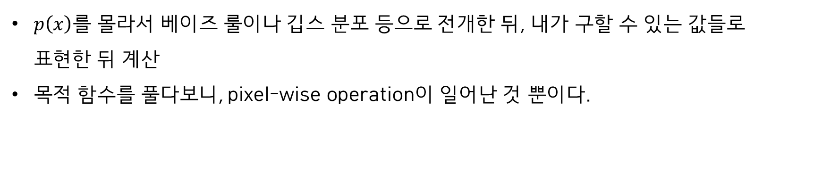
Image Generative Models
$p\left(x\right)를$ 몰라서 베이즈 룰이나 깁스 분포 등으로 전개한 뒤, 내가 구할 수 있는 값들로 표현한 뒤 계산
목적 함수를 풀다보니, pixel-wise operation이 일어난 것 뿐이다.

Slide 14

Image Generative Models
$p\left(x\right)를$ 몰라서 픽셀 간의 결합확률 분포로 표현하는 방법은 따로 있다!
Autoregressive models: PixelCNN/RNN

Slide 15
Toy-project

Slide 16
Image Generative Models
https://7148-210-94-179-16.ngrok-free.app

Slide 17
Image Generative Models

